Slide 1
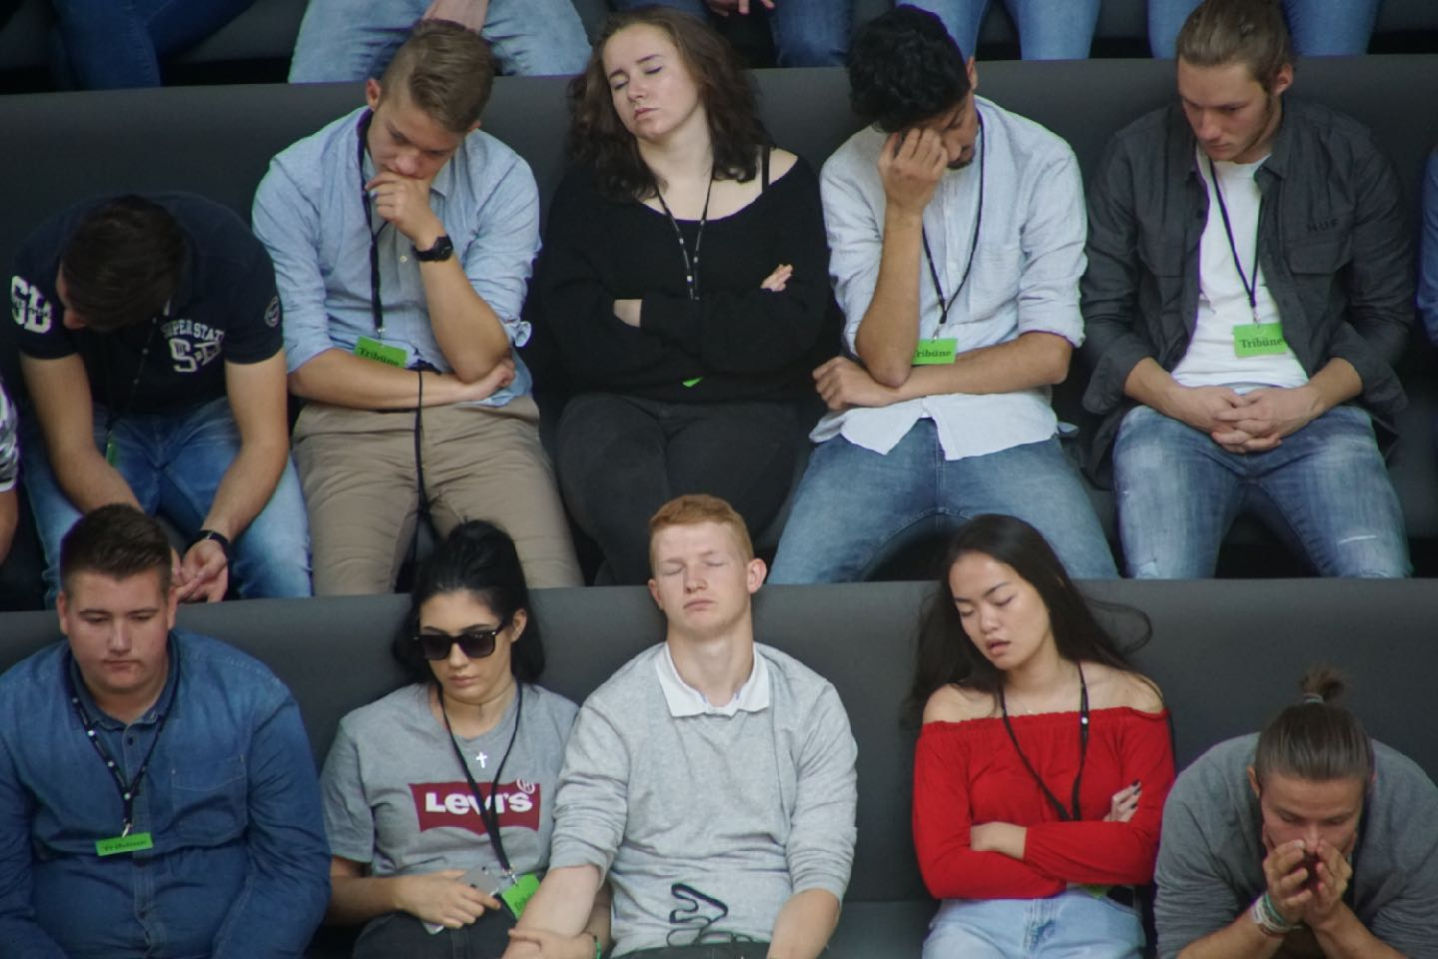

Slide 2
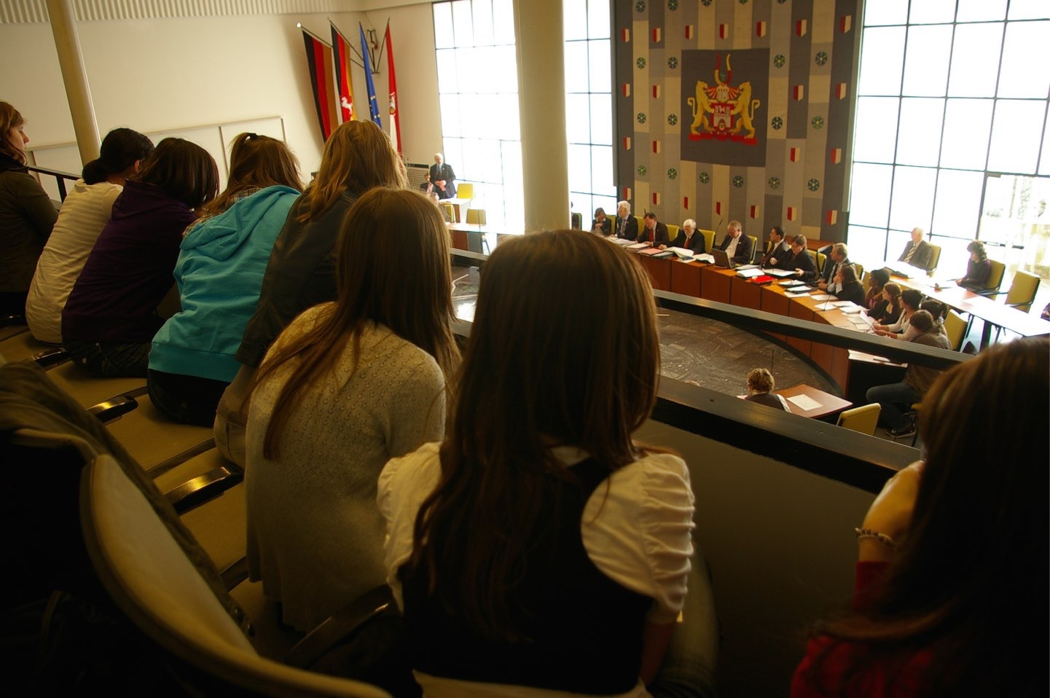

Slide 3
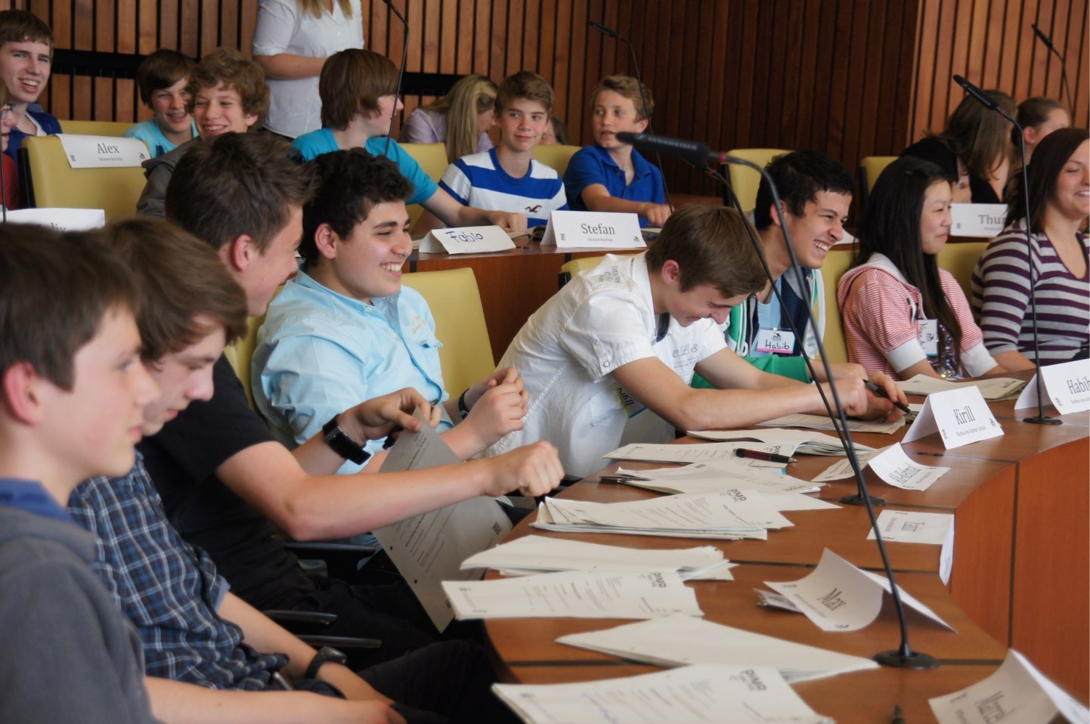

Slide 4
ww
Die Partizipationsagentur.

Slide 5
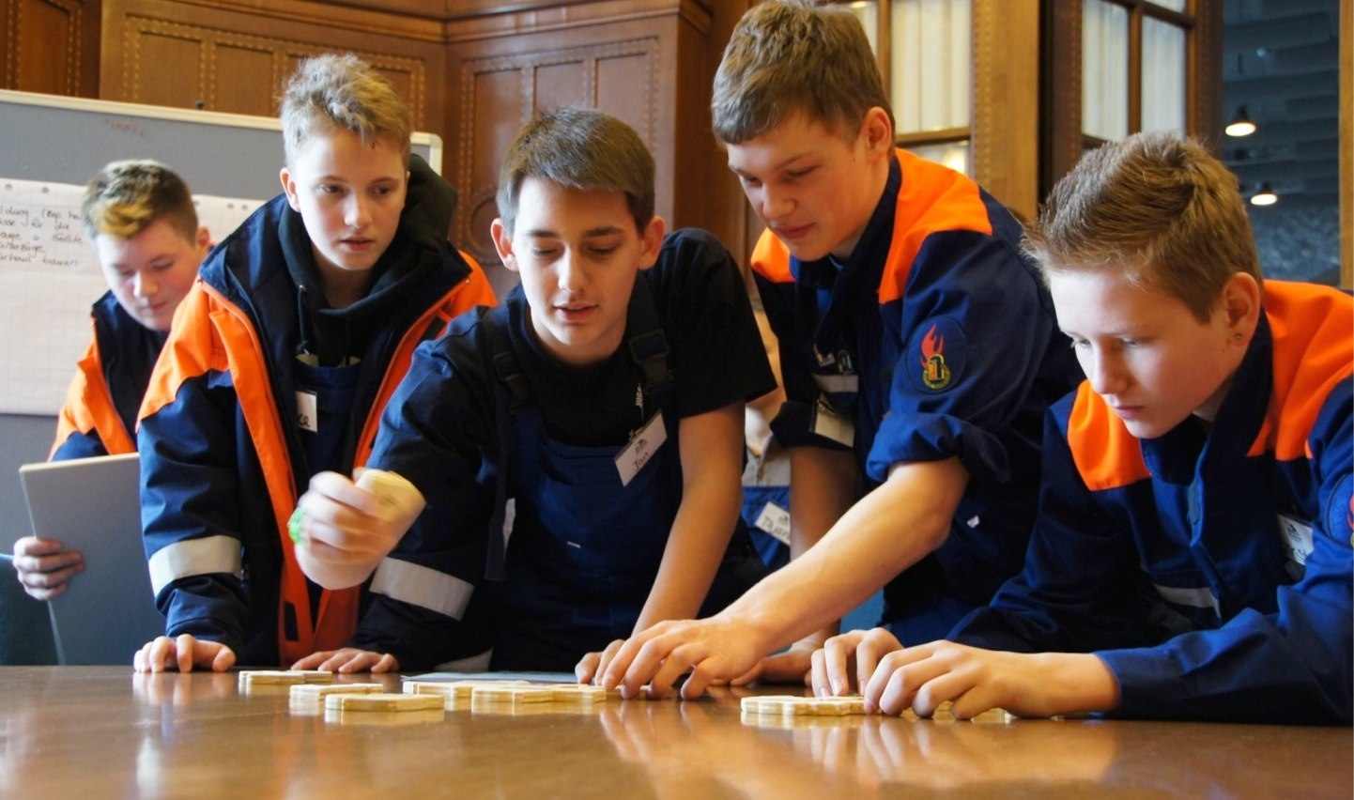

Slide 6
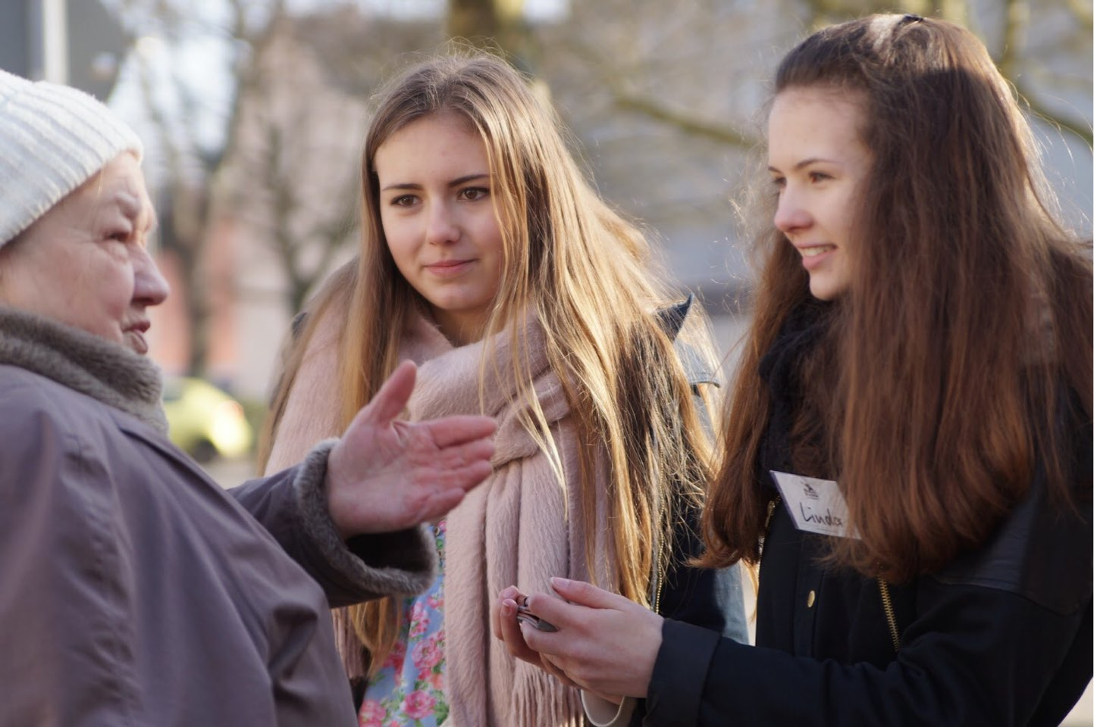

Slide 7
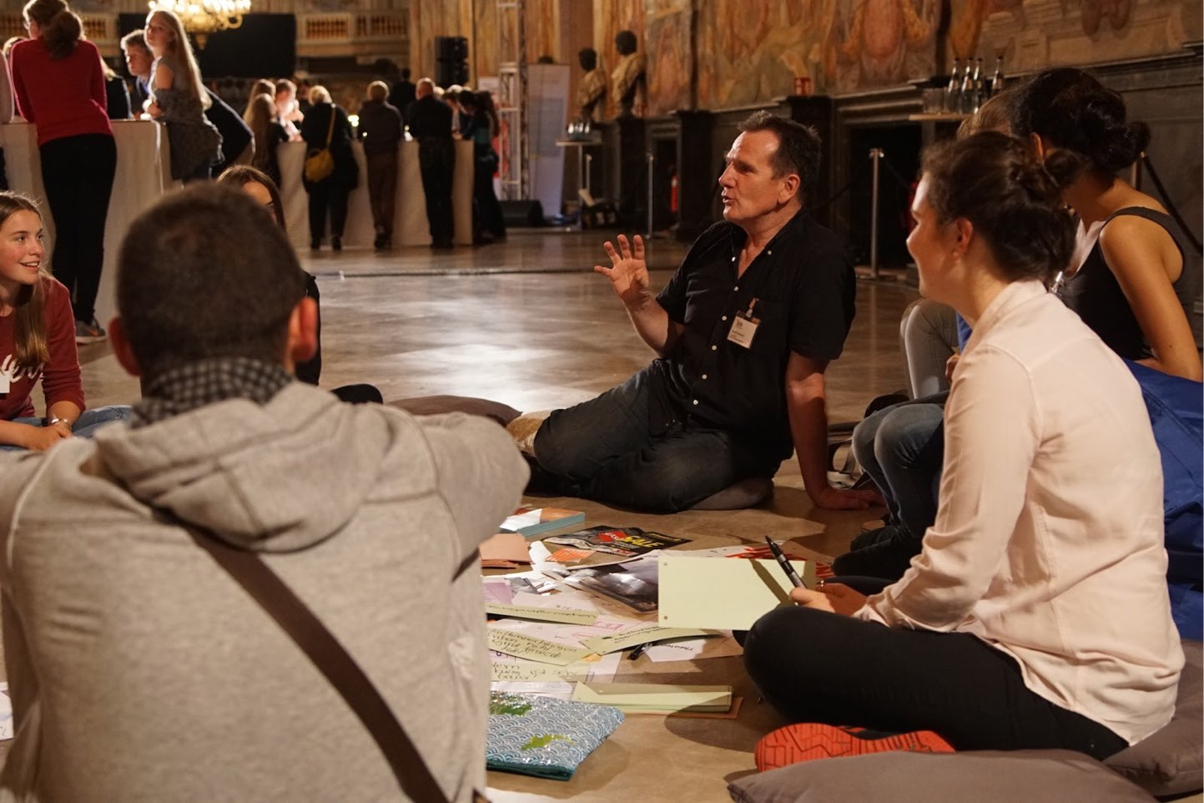

Slide 9
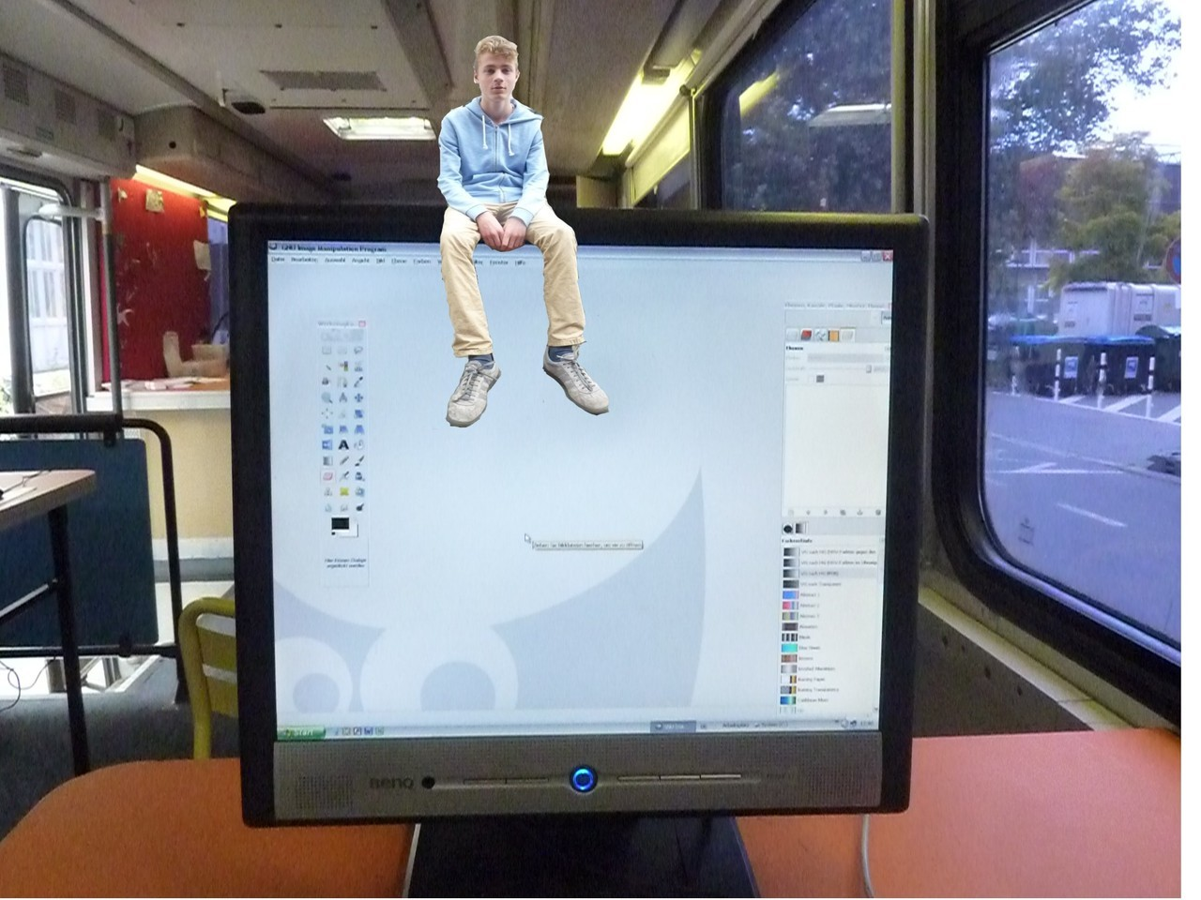

Slide 10
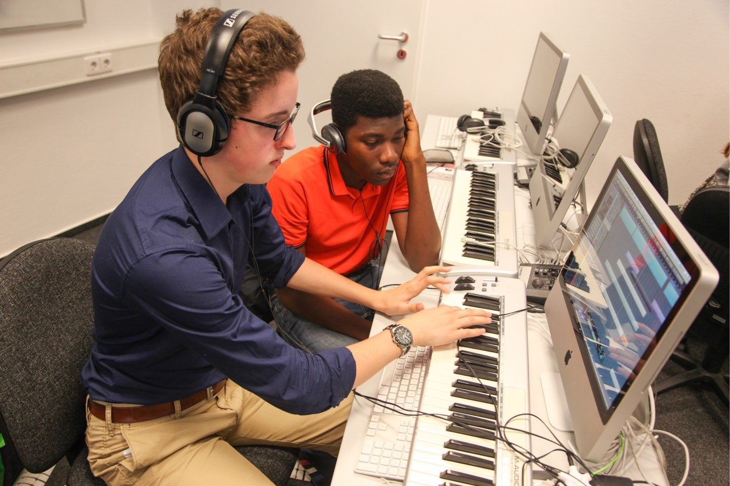

Slide 11
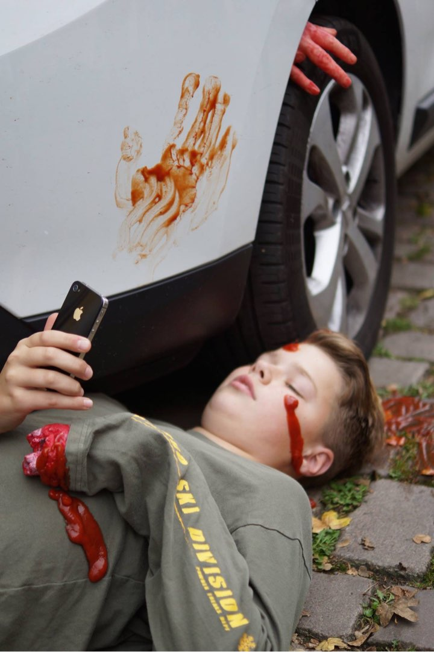

Slide 13
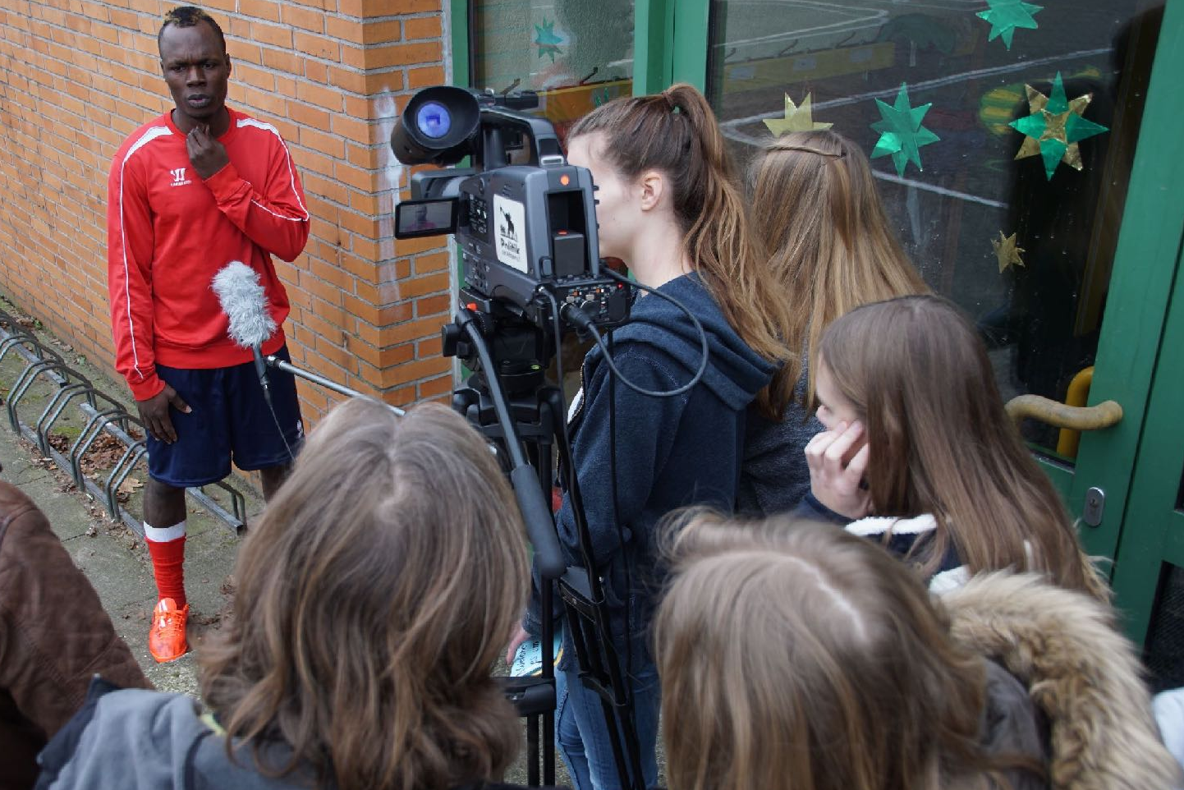

Slide 15
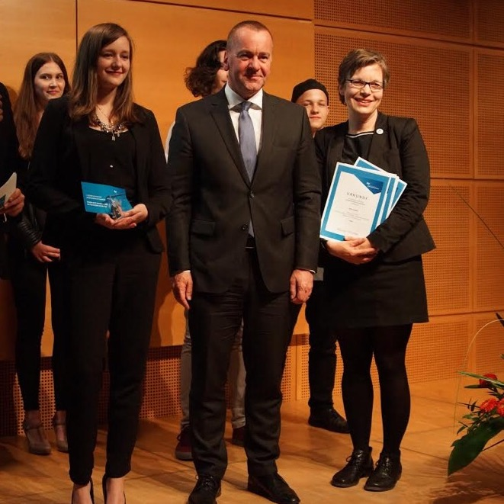

Slide 16
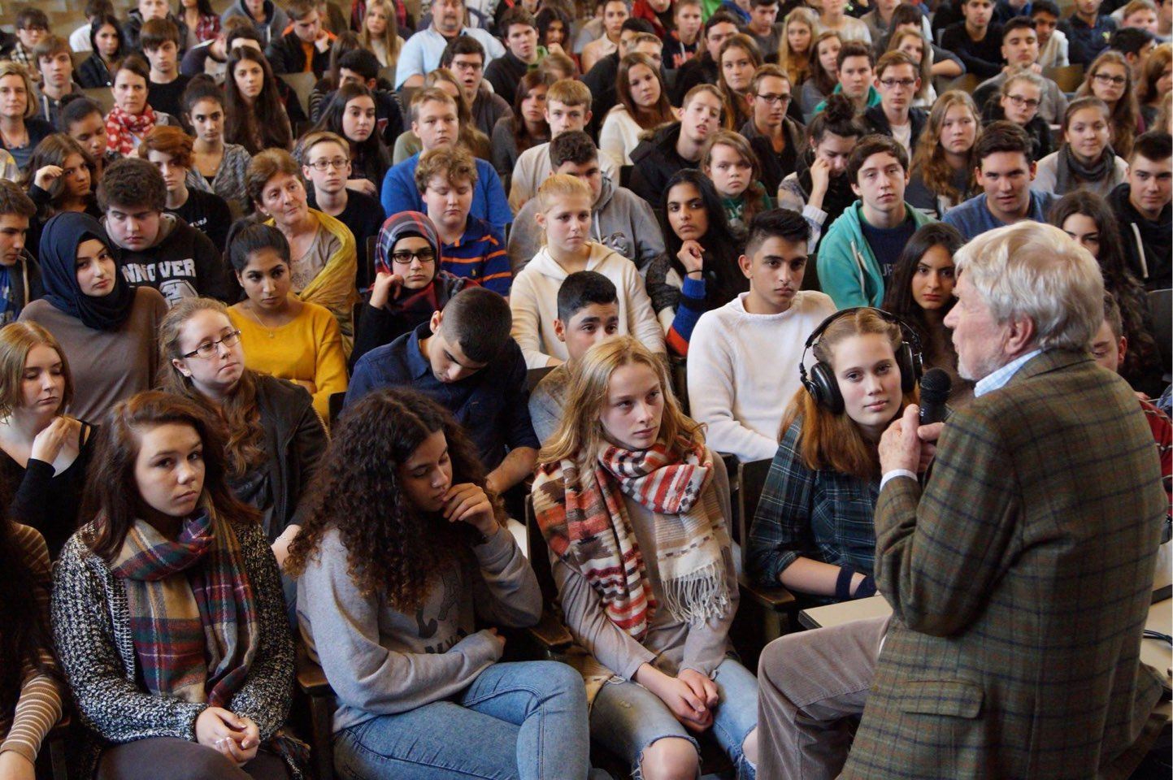

Slide 17
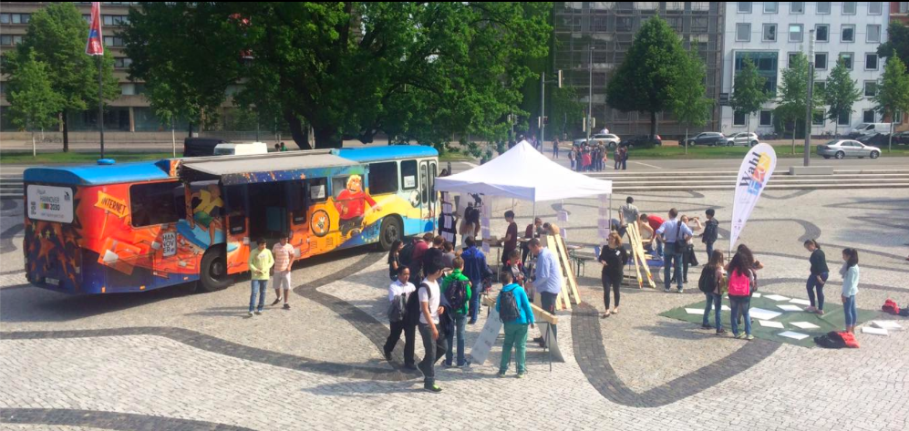

Slide 18
Notes:
Pimp Your Town! ist ein Planspiel zur Ratsarbeit. „Temporäres pop-up Jugendparlament“ haben wir es einmal genannt, denn es beseitigt tatsächlich alle Probleme, die so ein Jugendparlament hat (großer Betreuungsaufwand, Scheindebatten der Jugendorganisiationen, nur Gymnasiasten). Pimp Your Town! findet aktuell in über 40 Kommunen deutschlandweit statt und hat schon über 500 Schüler-Ideen zur Umsetzung gebracht!

Slide 19
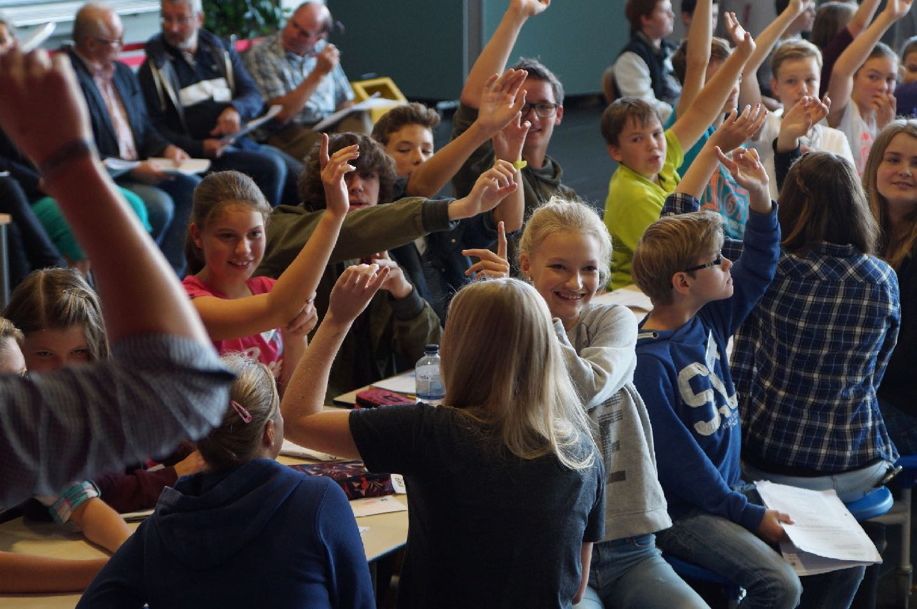

Slide 20
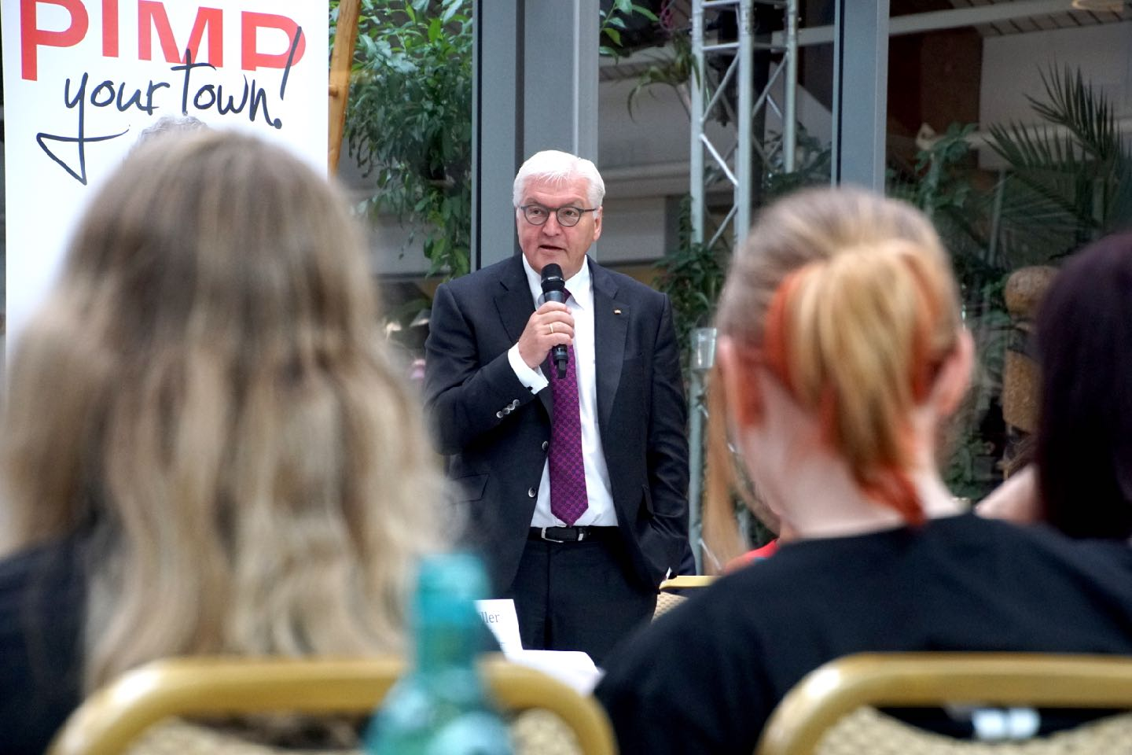

Slide 21
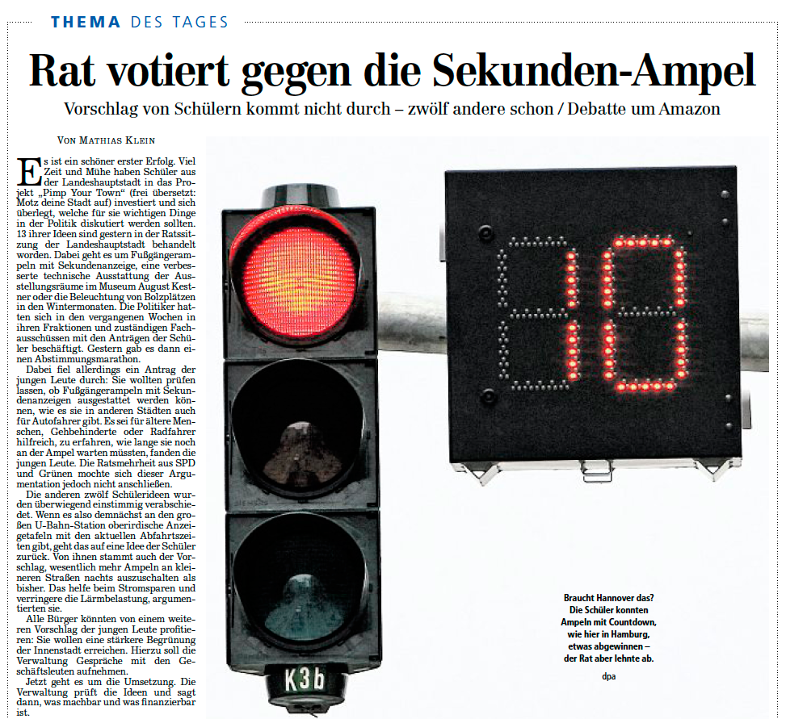
Notes:
„Vorschlag von Schülern kommt nicht durch - zwölf andere schon“. :-)

Slide 22
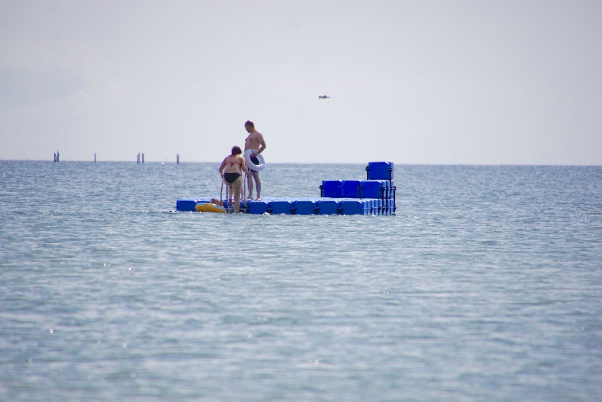
Notes:
Ideen-Monitoring: Was wird aus meiner Idee?

Slide 23
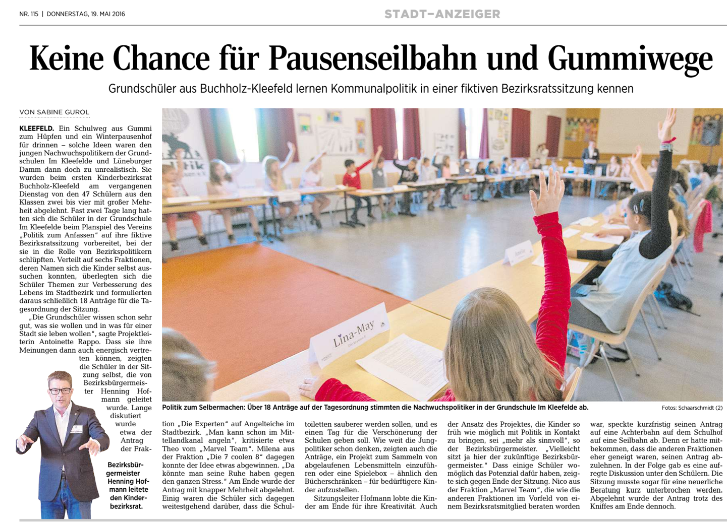

Slide 24
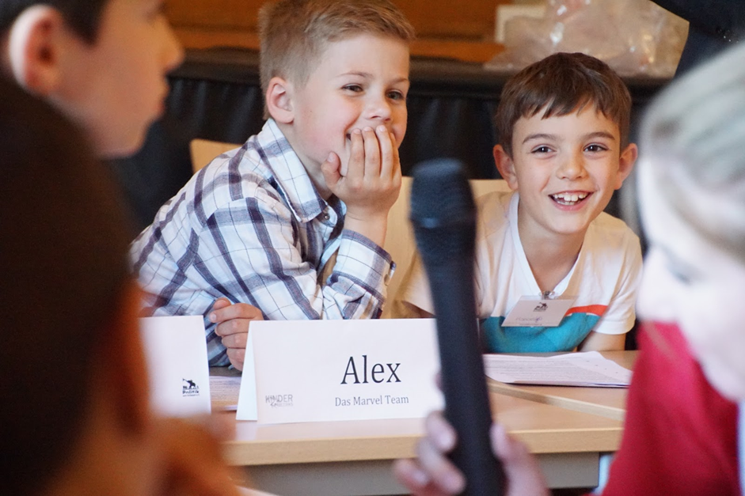

Slide 25
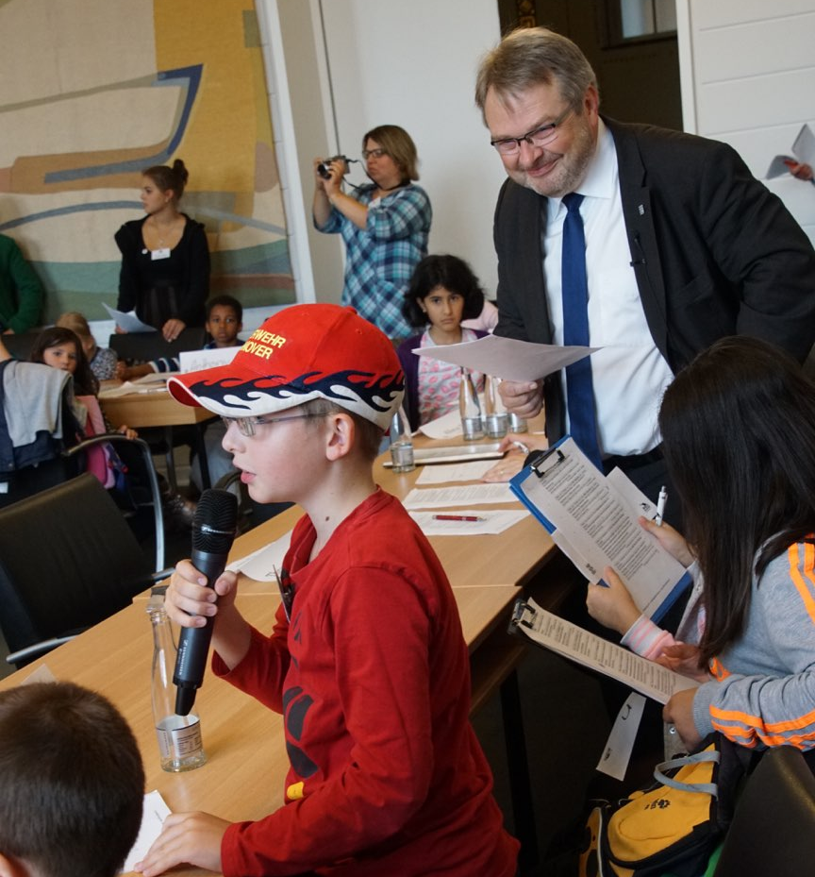

Slide 26
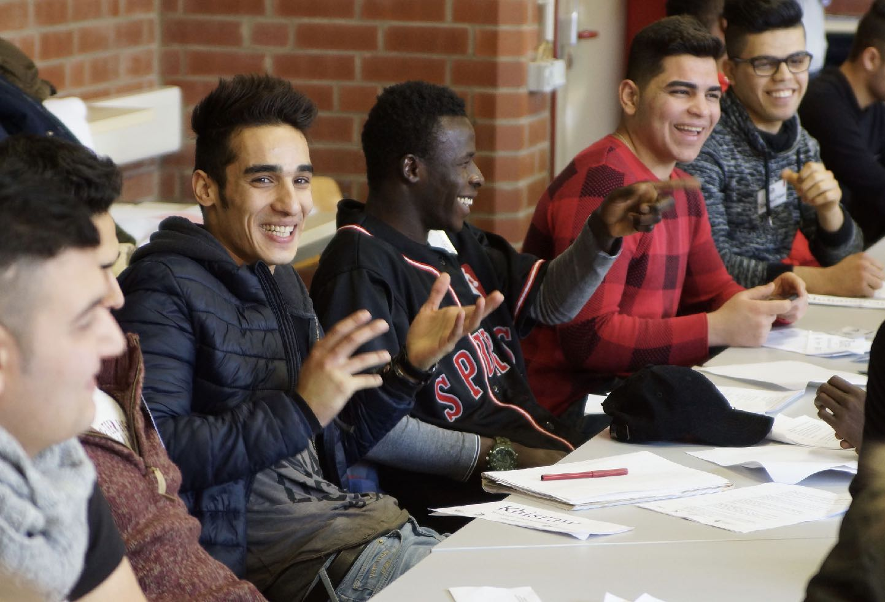

Slide 27
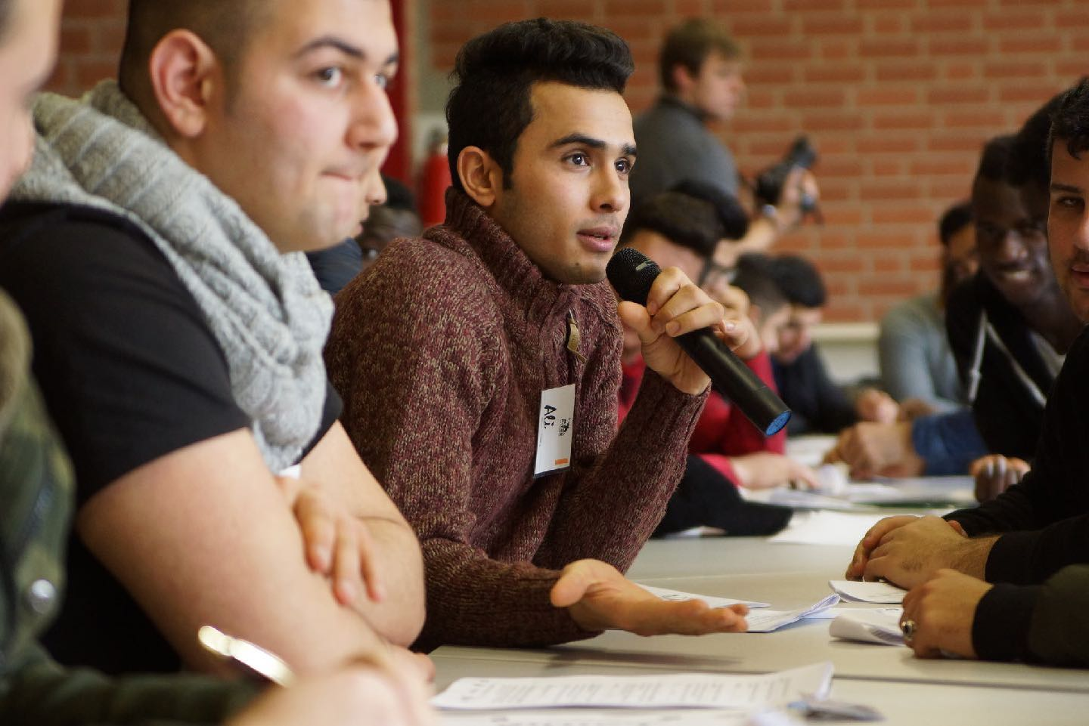

Slide 28
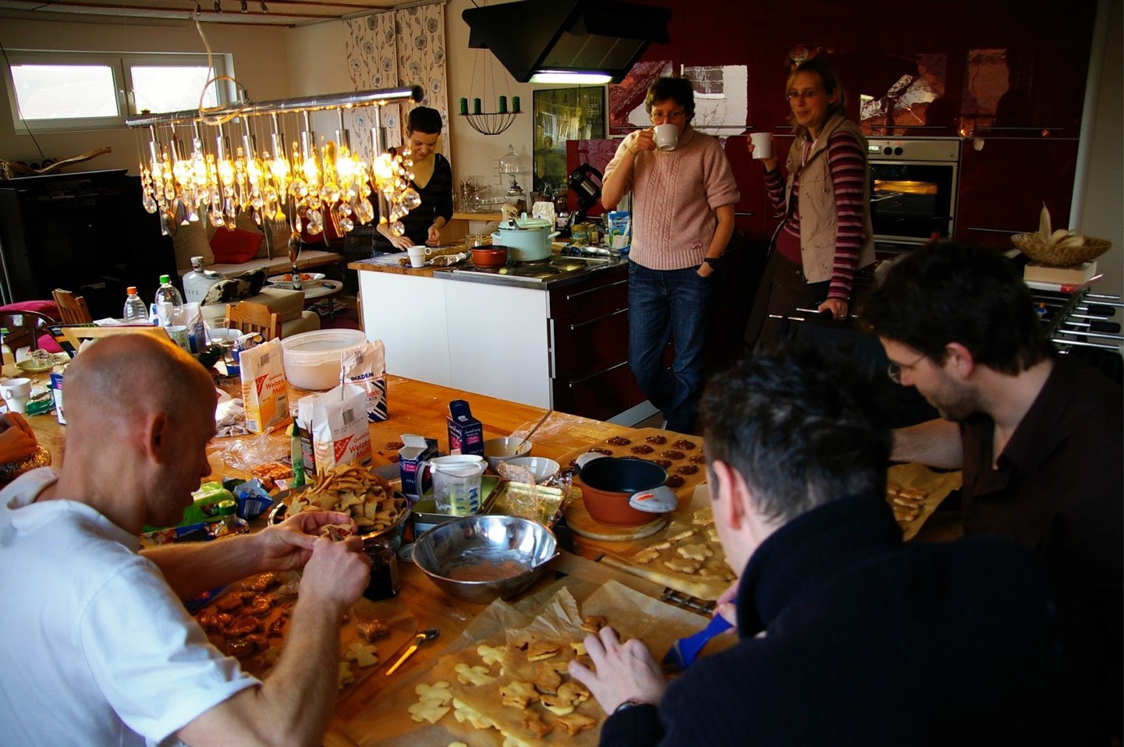
2006

Slide 29
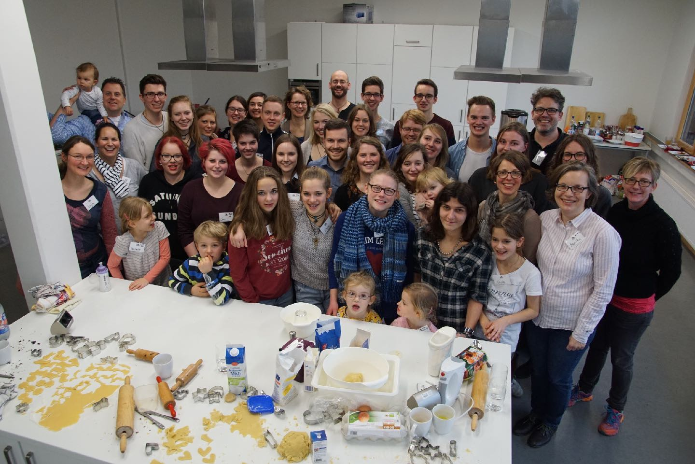
2016

Slide 30
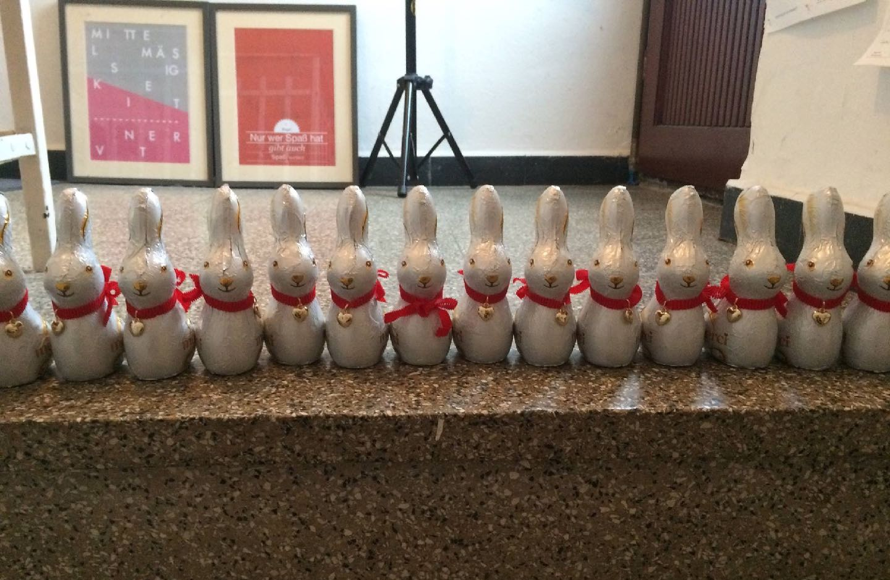

Slide 31
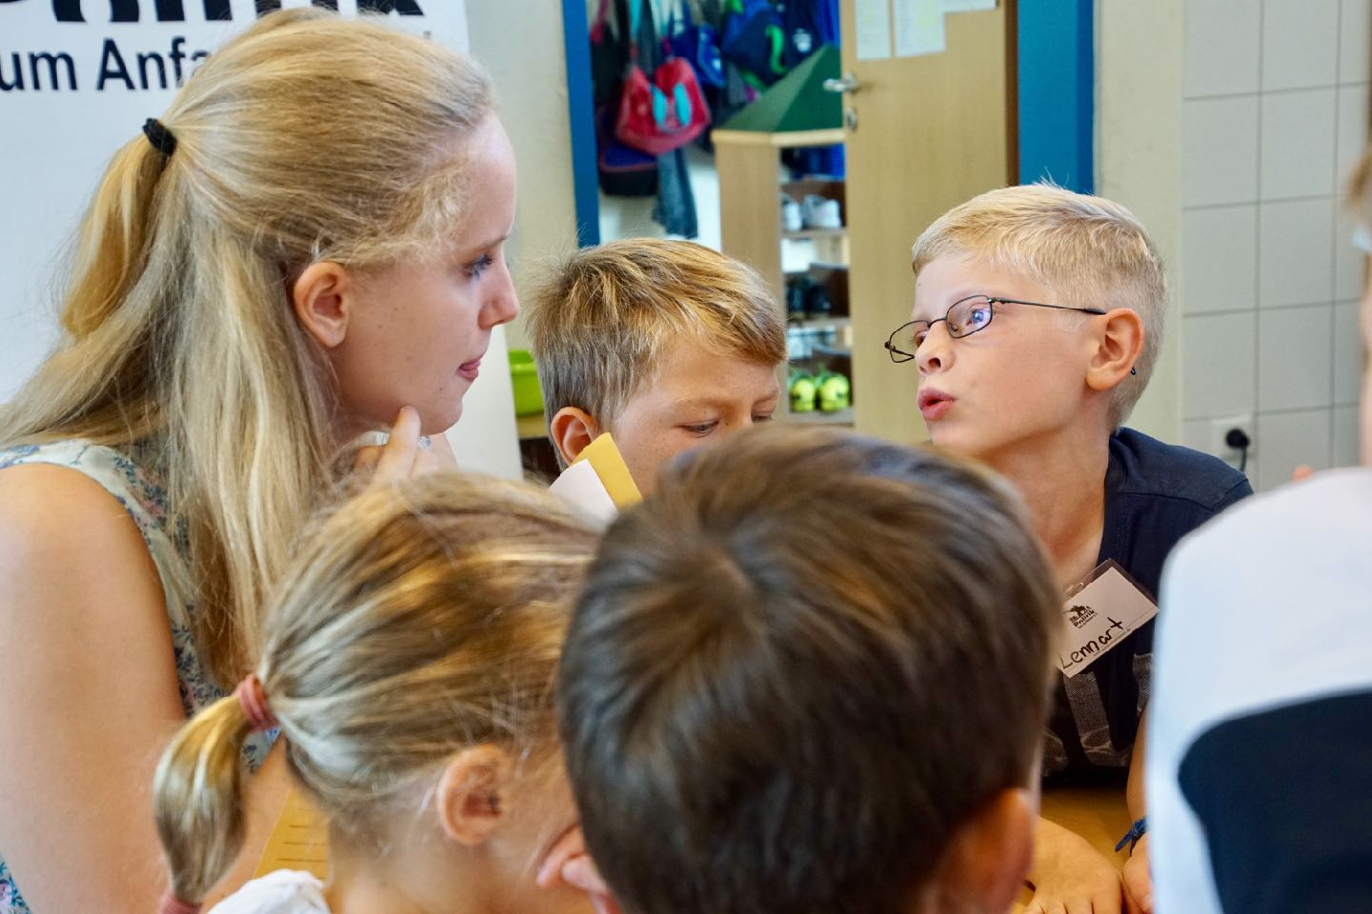

Slide 32
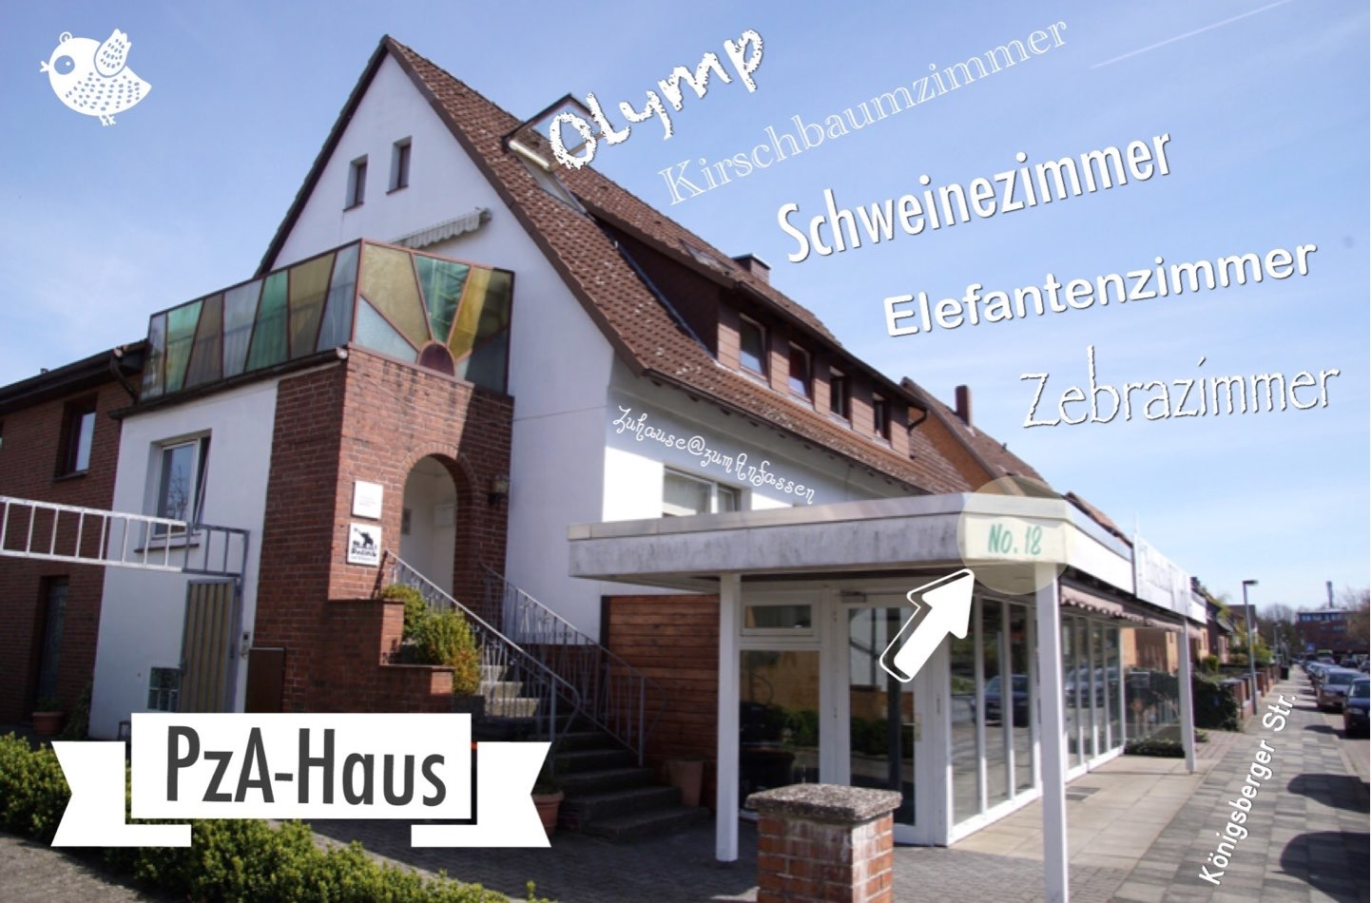
Eastwing
LABOR

Slide 33
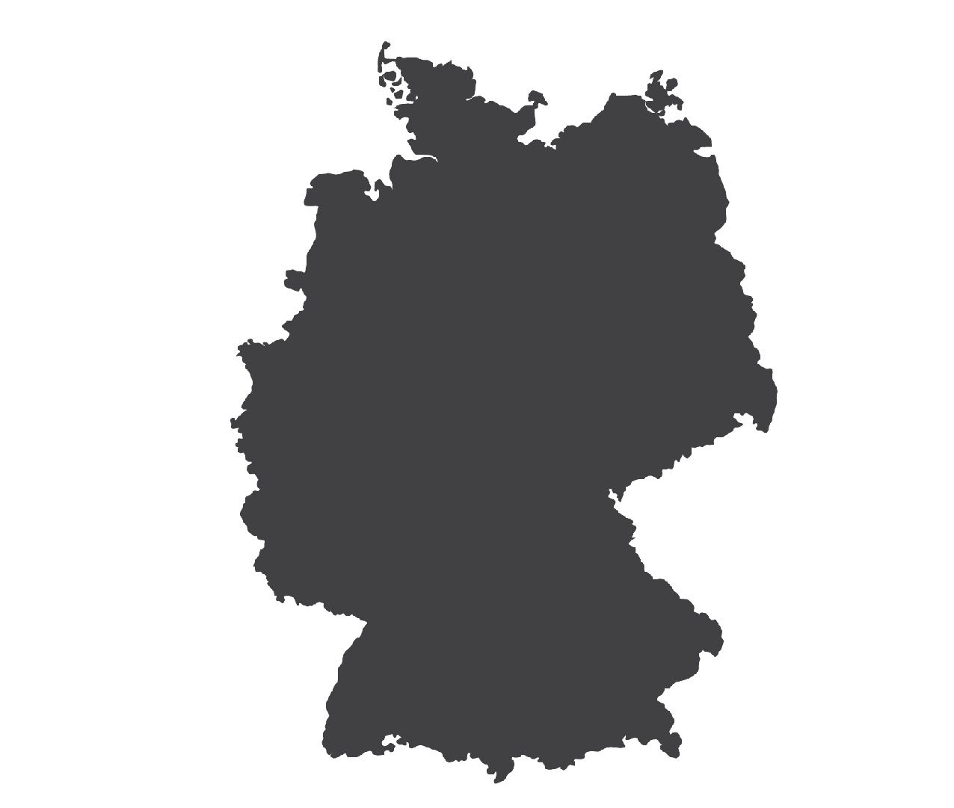
nördlichste
Fehmarn
kälteste
Norden
kleinste
Cappeln
größte
Region Hannover
östlichste
Dresden
westlichste
Hürth
hessischste
Frankfurt
französischste
Rouen
München
südlichste

Slide 34
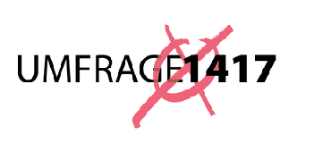

Slide 35
Integrationspreis 2012
Notes:
Das alles machen wir ohne einen Cent institutioneller Förderung, sondern finanziert sich projektbezogen und arbeitet projektweise mit immer neuen Partnern zusammen.

Slide 39
Schülerrat

Slide 40
Schülerrat

Slide 41
FB Soziales
Schülerrat

Slide 42
FB Soziales
Jugendgerechte Kommune
FB Jugend
FB Schule
Schülerrat

Slide 43
FB Soziales
Jugendgerechte Kommune
FB Jugend
FB Schule
Schülerrat

Slide 44
www.politikzumanfassen.de
(0511) 37 35 36 30
politik@zumanfassen.de
(01573) 888 6 222 WhatsApp
facebook.com/politikzumanfassen

